Slide 1
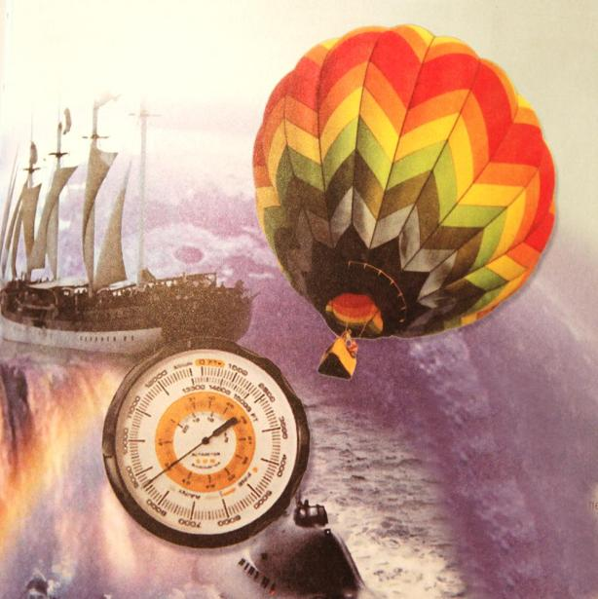
Условия плавания тел
При изучении наук примеры полезнее правил
И. Ньютон

Slide 2
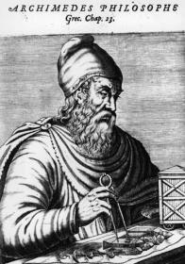
Легенда об Архимеде
Мы обязаны Архимеду фундаментом учения о равновесии жидкостей.
Ж. Лагранж

Slide 3
«Пожилые греки рассказывали, что Архимед обладал чудовищной силой. Даже стоя по пояс в воде, он легко поднимал одной левой массу в 1000 кг. Правда, только до пояса, выше поднимать отказывался».
Правдива ли эта история? Почему Архимед поднимал груз только до пояса?

Slide 4
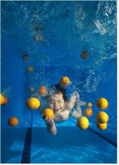
Любое ли тело может плавать в жидкости или газе?
Цель урока: выяснить, почему одни тела в воде тонут, другие всплывают, а третьи (например, рыбы, подводные лодки) способны плавать внутри жидкости

Slide 5
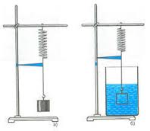
Какая сила называется выталкивающей?
Сила выталкивающая тело из жидкости или газа называется выталкивающей или архимедовой

Slide 6
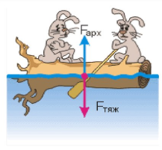
Куда направлена выталкивающая сила?
Сила, выталкивающая тело из жидкости или газа , направлена противоположно силе тяжести, приложенной к этому телу

Slide 7
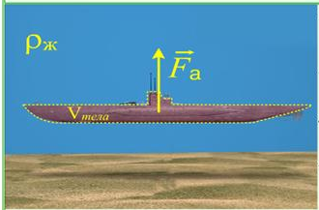
По какой формуле рассчитывается выталкивающая сила?
$ρ_{ж}$ -плотность жидкости
g- ускорение свободного падения
$V_{тела}$ - объем погруженной в жидкость части тела

Slide 8
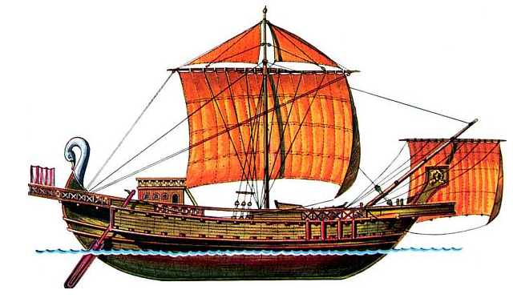
По какой еще формуле рассчитывается выталкивающая сила?
Архимедова (или выталкивающая) сила равна весу жидкости в объеме тела
$F_{A}$=$P_{ж}$

Slide 9
Как измерить силу Архимеда?
Чтобы измерить силу Архимеда надо из веса тела в воздухе вычесть вес тела в жидкости

Slide 10
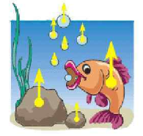
Выясним, при каком условии тело в данной жидкости плавает, а когда тонет?

Slide 12
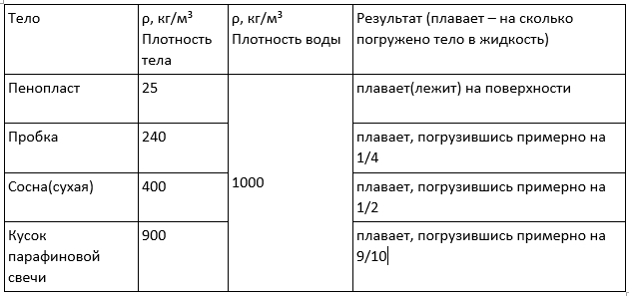

Slide 13
Можно ли заставить плавать тело, плотность которого больше плотности воды?

Slide 14
Систематизация знаний
Тело плавает
$$F_{тяж}=F_{A}$$
$$ρ_{т}=ρ_{ж}$$
Тело тонет
$$F_{тяж}>F_{A}$$
$$ρ_{т}>ρ_{ж}$$

Slide 15
Если сила тяжести меньше архимедовой силы, то тело будет подниматься из жидкости, всплывать $$F_{тяж}<F_{A} \\ ρ_{т}<ρ_{ж}$$

Slide 16
Физкультминутка
№ | Истина или ложь?
1 | Архимедова сила зависит от плотности жидкости
2 | Сила Архимеда зависит от плотности тела
3 | Сила Архимеда зависит от объема погруженной части
4 | Выталкивающая сила действует на любое тело погруженное в жидкость или газ
5 | Архимедова сила зависит от массы тела
6 | Сила Архимеда зависит от формы тела
7 | Сила Архимеда зависит от глубины погружения тела внутри жидкости
8 | Сила Архимеда приложена к телу и направлена вверх
9 | Архимедова сила всегда меньше силы тяжести
10 | Сила Архимеда не возникает в газах

Slide 17
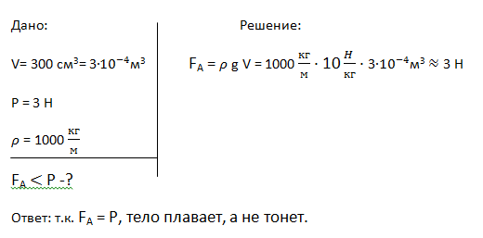
Решение задач
№1
Объем тела 300${см}^{3}$, а его вес 3 Н. Утонет ли это тело в воде?

Slide 18
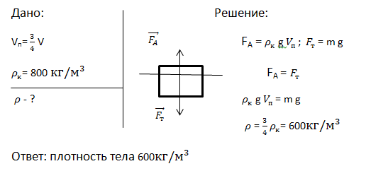
Решение задач
№2
Тело плавает в керосине, погружаясь на ¾ своего объема. Определить плотность вещества тела.

Slide 19
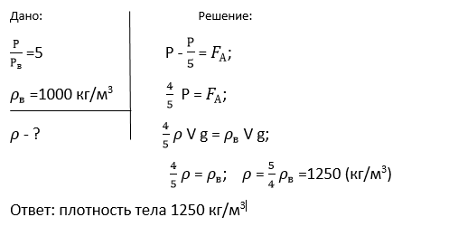
Решение задач
№3
Тело при погружении в воду «уменьшается» в весе в 5 раз. Определить плотность тела.

Slide 20
Подведение итогов:
Что вы узнали сегодня на уроке?
Чему научились?
Что для вас было наиболее сложным?
С каким настроением вы уйдёте с урока?

Slide 21
Домашнее задание:
§ 52,53 упр.28
Творческое задание:
1.Кратко интересные факты из истории воздухоплавания.
2.Примеры разных типов аэростатов (воздушный шар, стратостат, дирижабль)
3.Условие поднятия шара в воздух.

